Slide 1
Первый этап по внешнему курсу
Баранов Г.П.
НКАбд-01-24

Slide 2
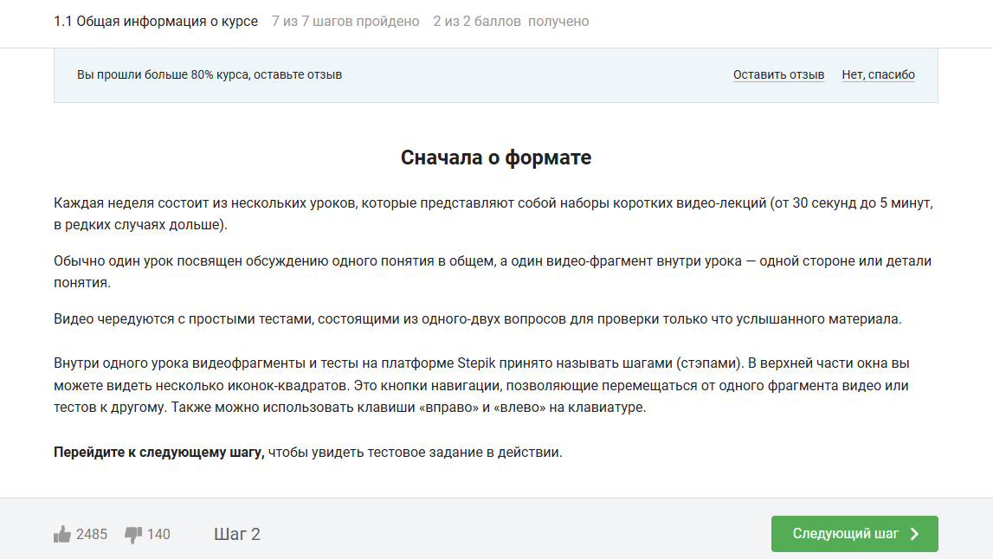
Пункт 1.1

Slide 3
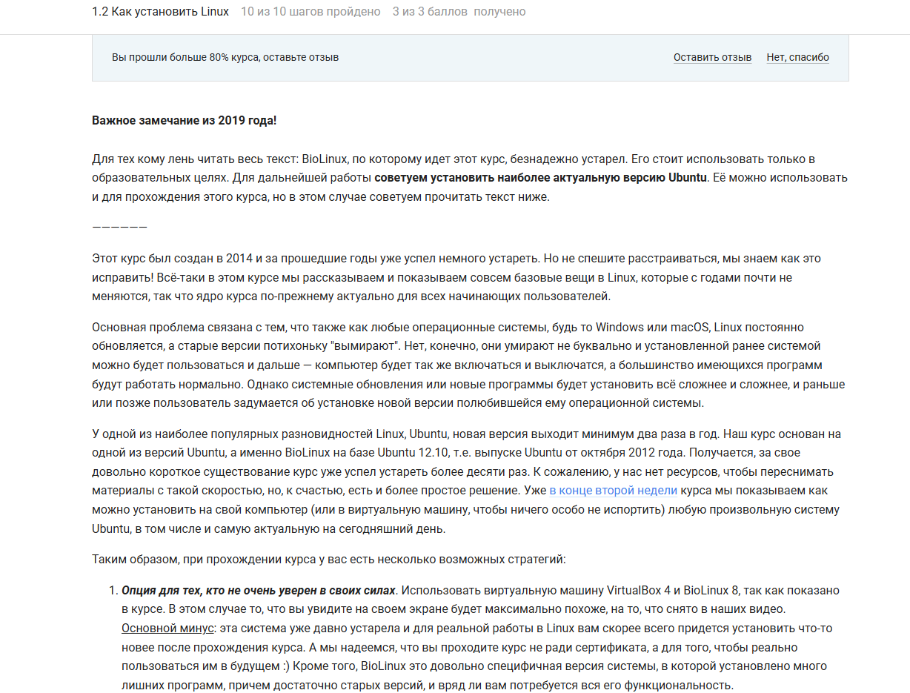
Пункт 1.2

Slide 4
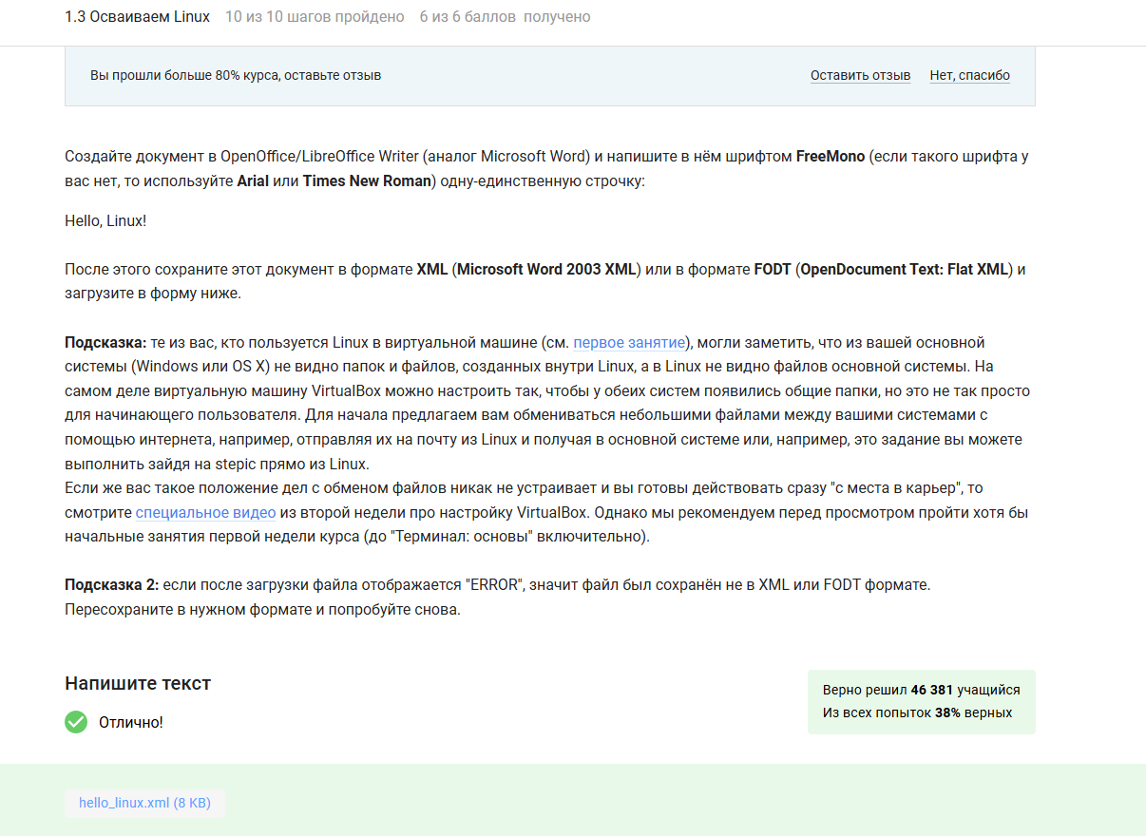
Пункт 1.3

Slide 5
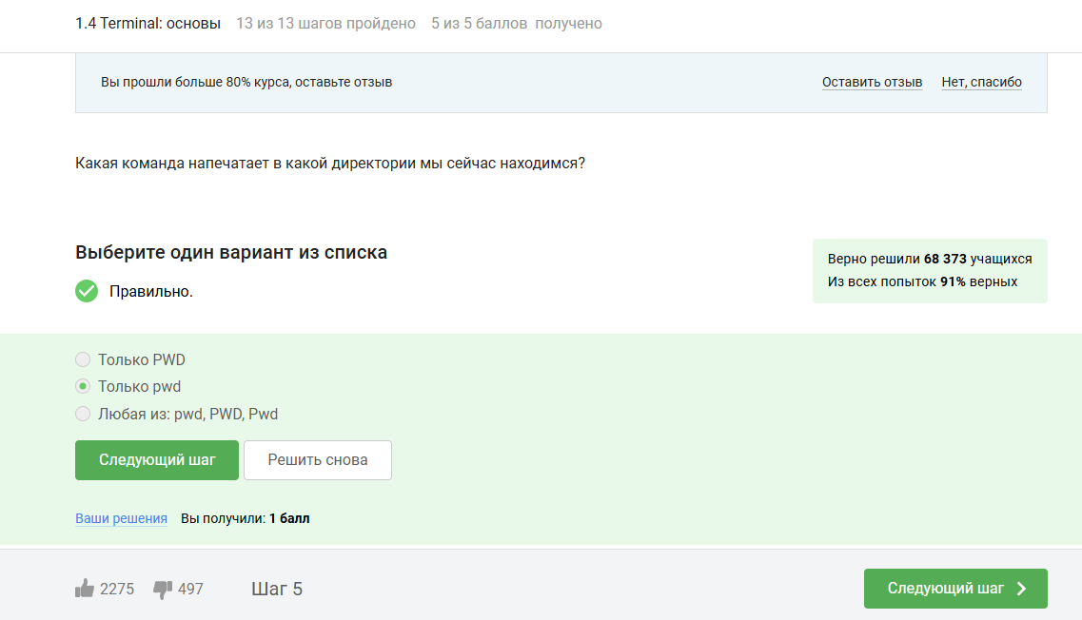
Пункт 1.4

Slide 6
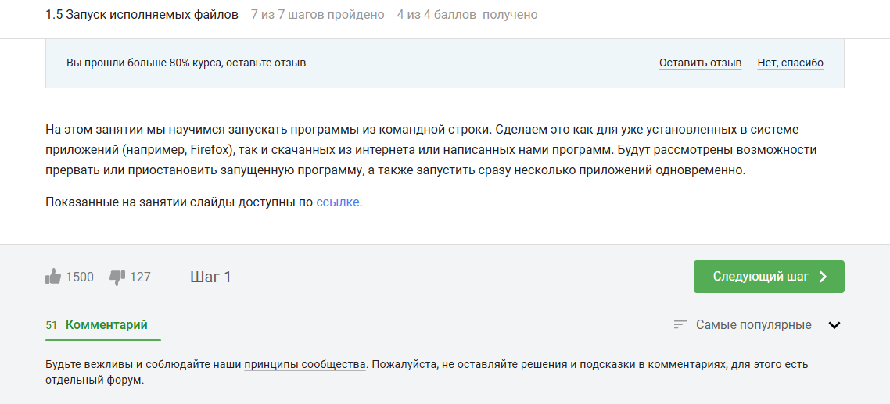
Пункт 1.5

Slide 7
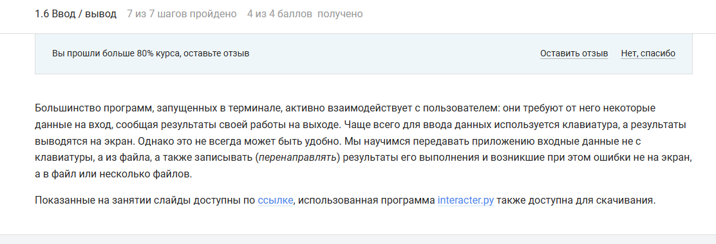
Пункт 1.6

Slide 8
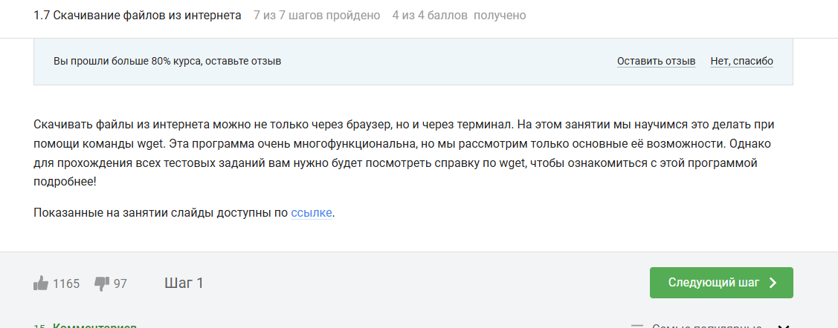
Пункт 1.7

Slide 9
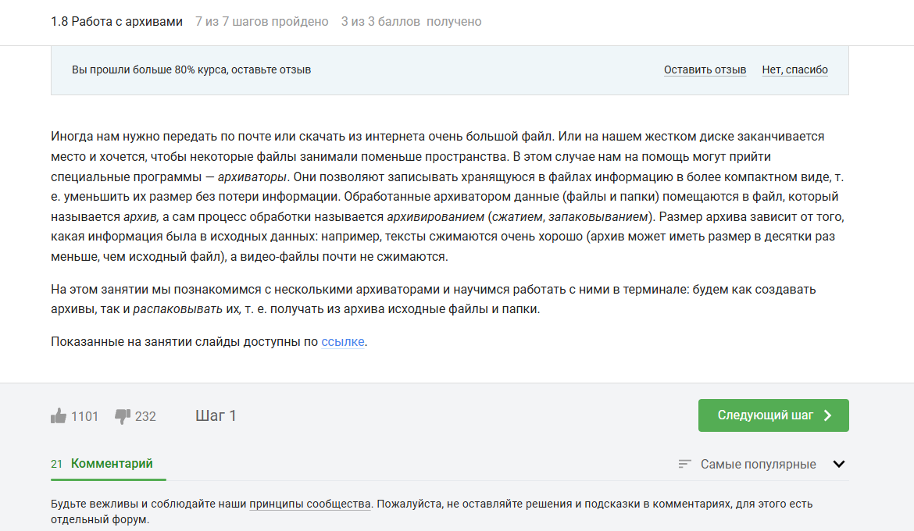
Пункт 1.8

Slide 10
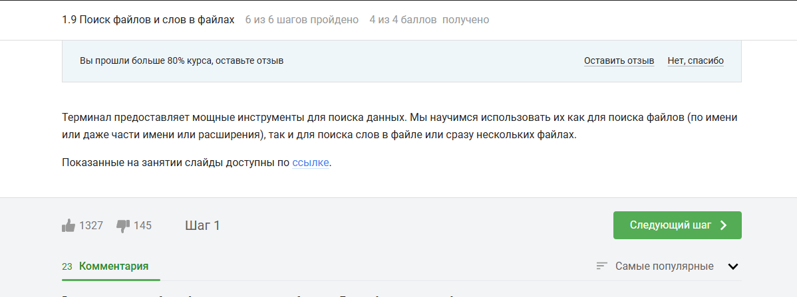
Пункт 1.9

Slide 11
Вывод по работе
Научился устанавливать linux, изучил основы терминала linux, изучил поиск файлов, работу с архивами и ввод и вывод

